Slide 1

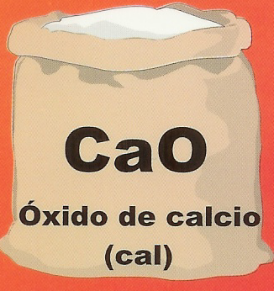
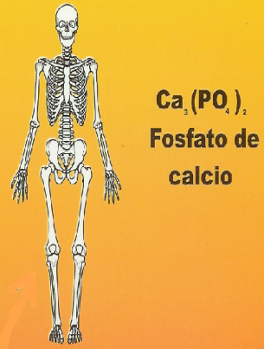
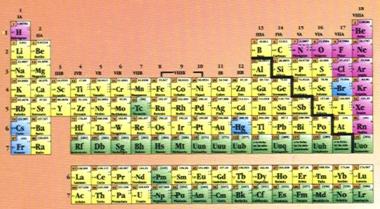
Química General Básica
Nomenclatura de Compuestos Inorgánicos
Estelí, 11 de marzo de 2011

Slide 2
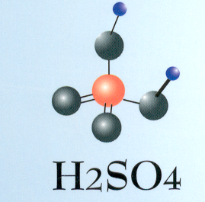
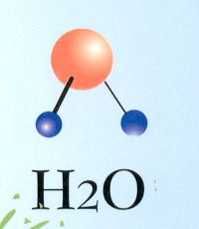
Formulación y Nomenclatura en Química Inorgánica
La fórmula química expresa la composición de moléculas y compuestos mediante símbolos químicos
El Nº de compuestos químicos conocidos es superior a
13 millones!!!
Método sistemático de nombrar los compuestos: NOMENCLATURA

Slide 3
Número de oxidación de un elemento viene a ser equivalente a su capacidad de combinación con un signo positivo o negativo. En la tabla siguiente se indican los estados de oxidación formales más usuales.
Grupo | Elementos | Estado de oxidación
Grupo 1 (1A) | H, Li, Na, K, Rb, Cs, Fr | +1
Grupo 2 (2A) | Be, Mg, Ca, Sr, Ba, Ra | +2
Grupo 6 (6B) | Cr | +2,+3,+6
Grupo 7 (7B) | Mn | +2, +3, +4, +6, +7
Grupo 8 (8B) | Fe | +2, +3
Grupo 9 (8B) | Co
Grupo 10 (8B) | Ni
Grupo 11 (1B) | Cu Ag Au | +1, +2 +1 +1, +3
Grupo | Elementos | Estado de oxidación
Grupo 12 (2B) | Zn, Cd Hg | +2 +1, +2
Grupo 13 (3A) | B, Al, Ga, In, Tl | +3,-3
Grupo 14 (4A) | C Si Ge, Sn, Pb | +2, +4, -4 +2, +4 + 2, +4
Grupo 15 (5A) | N, P, As, Sb, Bi | -3,+3,+5
Grupo 16 (6A) | O S, Se, Te Po | -2 +2, +4, +6, -2 +2, +4, +6, -2
Grupo 17 (7A) | F Cl, Br, I, At | -1 +1, +3, +5, +7, -1

Slide 4
SUSTANCIAS SIMPLES
Se llaman sustancias simples a aquellas que están constituidas por átomos de un sólo elemento.
Compuesto | Sistemática (IUPAC) | Tradicional (Antigua)
H₂ | dihidrógeno | hidrógeno
F₂ | diflúor | flúor
Cl₂ | dicloro | cloro
Br₂ | dibromo | bromo
I₂ | diyodo | yodo
O₂ | dioxígeno | oxígeno
O₃ | trioxígeno | ozono
S₈ | octaazufre | azufre
P₄ | Tetrafósforo | fósforo
Los gases nobles son monoatómicos: He, Ne, Ar, Kr, Xe, Rn
Los metales se representan simplemente mediante el símbolo: Cu, Sn, Fe, Ag, …

Slide 5
Sustancias simples
O₂
_{oxígeno}
Notes:
Las fórmulas corresponden a la molécula real que esta formada por dos átomos.

Slide 6
Sustancias simples
Cl₂
_{Cloro}
Notes:
Las fórmulas corresponden a la molécula real que esta formada por dos átomos.

Slide 7
Elemento
del sistema
periódico
Elemento
del sistema
periódico
+
Compuesto binario
=

Slide 8
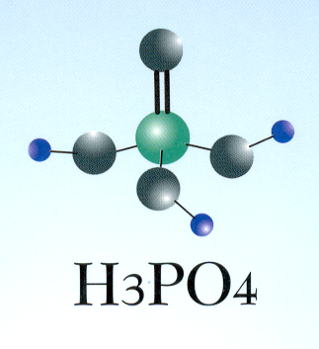
COMPUESTOS BINARIOS
Están formados por dos elementos
Se escriben los elementos en un orden: 1º el menos electronegativo y 2º el más electronegativo
Se intercambian los n. o., pero prescindiendo del signo
Siempre que sea posible se simplifica:
⁺² ⁻²
Cu₂S₂  CuS
El compuesto se lee de derecha a izquierda
Sulfuro de Cubre

Slide 9
Sistemas de Nomenclaturas
Unión Internacional de Química Pura y Aplicada (International Union of Pure and Applied Chemistry, IUPAC)
Sistemática (propuesta por la IUPAC)
Stock
Tradicional (el sistema más antiguo)

Slide 10
¿Como distinguirlas?:
Tradicional: oso, ico, hipo-oso, pe-rico.
Sistemática: di, tri , tetra ……ato-(número romano).
Stock: (número romano) junto al elemento.

Slide 11
COMPUESTOS BINARIOS
Nomenclatura SISTEMÁTICA (IUPAC)
Consiste en la utilización de prefijos numerales griegos para indicar el nº de átomos de cada elemento presente en la fórmula
Los prefijos que se utilizan son: mono (1), di (2), tri (3), tetra (4), penta (5), hexa (6), hepta (7), … El prefijo mono puede omitirse.
Cl₂O₅ | pentaóxido de dicloro
H₂S | sulfuro de dihidrógeno
SiH₄ | tetrahidruro de silicio

Slide 12
COMPUESTOS BINARIOS
Nomenclatura de STOCK
Consiste en indicar el n. o., con números romanos y entre paréntesis, al final del nombre del elemento.
Si éste tiene n. o. único, no se indica.
CuO | óxido de cobre (II)
Fe₂O₃ | óxido de hierro (III)
Al₂O₃ | óxido de aluminio

Slide 13
COMPUESTOS BINARIOS
Nomenclatura TRADICIONAL
Consiste en añadir un sufijo al nombre del elemento según con el n. o. con el que actúe:
Posibilidad de n. o. | Terminación
Uno | -ico
dos | n.o. menor  -oso
 | n. o. mayor  -ico
tres | n.o. menor  hipo … -oso
 | n. o. intermedia  -oso
 | n.o. mayor  -ico
cuatro | n. o. menor  hipo … -oso
 | n. o. intermedio  -oso
 | n. o. intermedio  -ico
 | n. o. mayor  per … -ico

Slide 14
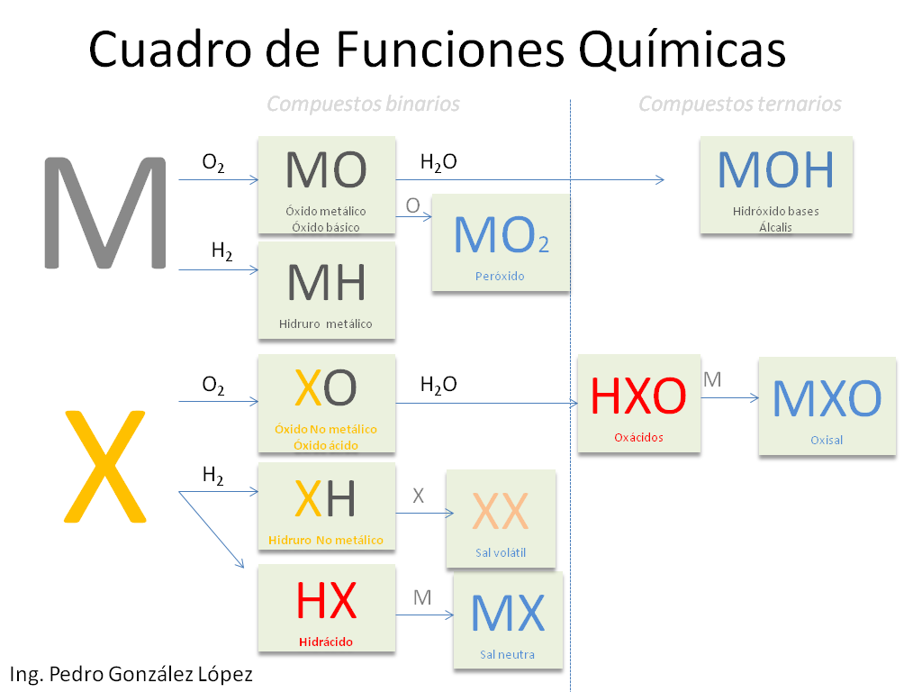

Slide 15

COMPUESTOS BINARIOS
CLASIFICACIÓN
óxidos
peróxidos
hidruros
sales
MO
Óxido metálico
Óxido básico
XO
Óxido No metálico
Óxido ácido
MH
Hidruro metálico
XH
Hidruro
No metálico
HX
Hidrácido
MX
Sal
neutra
XX
Sal
volátil
grupos 13, 14,15
hidruros volátiles
grupos 16, 17
haluros de
hidrógeno

Slide 16
Elemento
del sistema
periódico
óxido
oxígeno
+
=
M
O
=
MO
+
X
O
=
XO
+

Slide 17
COMPUESTOS BINARIOS : ÓXIDOS
Son combinaciones del oxígeno con cualquier elemento químico
+1
-2
+2, +3
MO
Óxido metálico
Óxido básico
Óxido básico : es la combinación del oxígeno con un metal.
Compuesto | Sistemática | Stock | Tradicional
FeO | monóxido de hierro | óxido de hierro (II) | óxido ferroso
Fe₂O₃ | trióxido de dihierro | óxido de hierro (III) | óxido férrico
Li₂O | óxido de dilitio | óxido de litio | óxido lítico o de litio

Slide 18
COMPUESTOS BINARIOS: ÓXIDOS
-2
XO
Óxido No metálico
Óxido ácido
Óxido ácido : es la combinación del oxígeno con un no metal.
+2,+4
+2,+4,+6
Compuesto | Sistemática | Stock | Tradicional
SO | monóxido de azufre | óxido de azufre (II) | Anhídrido hiposulfuroso
SO₂ | dióxido de azufre | óxido de azufre (IV) | Anhídrido sulfuroso
SO₃ | trióxido de azufre | óxido de azufre (VI) | Anhídrido sulfúrico
CO | monóxido de carbono | óxido de carbono (II) | Anhídrido carbonoso
CO₂ | dióxido de carbono | óxido de carbono (IV) | Anhídrido carbónico

Slide 19
-1
COMPUESTOS BINARIOS HIDRUROS
Son combinaciones del hidrógeno con cualquier elemento químico
MH
Hidruro metálico
Hidruros metálicos: es la combinación del hidrógeno (-1) con un metal.
+1
+2
+2, +3
Compuesto | Sistemática | Stock | Tradicional
CaH₂ | dihidruro de calcio | hidruro de calcio | hidruro cálcico
LiH | hidruro de litio | hidruro de litio | hidruro lítico
FeH₃ | trihidruro de hierro | hidruro de hierro (III) | hidruro férrico
SrH₂ | dihidruro de estroncio | hidruro de estroncio | hidruro de estroncio

Slide 20
COMPUESTOS BINARIOS : HIDRUROS
HX
Hidrácido
Haluros de h: es la combinación del hidrógeno (+1) con un no metal de los grupos VIA y VIIA.
+1
-1
-2
Comp. | Sistemática | Stock | Tradicional
HF | fluoruro de hidrógeno | fluoruro de hidrógeno | ácido fluorhídrico
HCl | cloruro de hidrógeno | cloruro de hidrógeno | ácido clorhídrico
H₂S | sulfuro de dihidrógeno | sulfuro de hidrógeno | ácido sulfhídrico
H₂Se | seleniuro de dihidrógeno | seleniuro de hidrógeno | ácido selenhídrico

Slide 21
COMPUESTOS BINARIOS HIDRUROS
XH
Hidruro No metálico
es la combinación del hidrógeno (+1) con un no metal de los grupos IIIA, IVA y VA.
-3
-4
-3
+1
Comp. | Sistemática | Stock | Tradicional
NH₃ | trihidruro de nitrógeno | hidruro de nitrógeno (III) | amoniaco
PH₃ | trihidruro de fósforo | hidruro de fósforo (III) | fosfina
AsH₃ | trihidruro de arsénico | hidruro de arsénico (III) | arsina
SbH₃ | trihidruro de antimonio | hidruro de estibina (III) | estibina
CH₄ | tetrahidruro de carbono | hidruro de metano (IV) | metano
SiH₄ | tetrahidruro de nitrógeno | hidruro de silicio (IV) | silano
BH₃ | Trihidruro de boro | nitruro de boro (III) | borano
Limpieza, gas
gas fumigante incoloro
gas muy tóxico
mineral opaco
hidrocarburo
aumentador de la adhesión
Uso industrias

Slide 22
COMPUESTOS BINARIOS SALES BINARIAS
+1
Son combinaciones de dos elementos, que no son ni el O ni el H.
-1
MX
Sal neutra
: son combinaciones de un metal y un no metal.
-2
+1
-1
+1, +3
+ 2, +4
Compuesto | Sistemática | Stock | Tradicional
LiF | fluoruro de litio | fluoruro de litio | fluoruro lítico
AuBr₃ | tribromuro de oro | bromuro de oro (III) | bromuro áurico
Na₂S | sulfuro de disodio | sulfuro de sodio | sulfuro sódico
SnS₂ | disulfuro de estaño | sulfuro de estaño (IV) | Sulfuro estánnico

Slide 23
COMPUESTOS BINARIOS SALES BINARIAS
+2, +4
XX
Sal volátil
: son combinaciones de dos no metales. Se escribe a la izquierda el elemento que se encuentre primero en esta relación:
-1
+3
-2
B<Si<C<Sb<As<P<N<Te<Se<S<I<Br<Cl<O<F.
Se recomienda la nomenclatura SISTEMATICA
-1,+1, +3,
+5, +7
Compuesto | Sistemática | Stock | Trad.
BrF₃ | trifluoruro de bromo | fluoruro de bromo (III) | --
BrCl | cloruro de bromo | cloruro de bromo (I) | --
CCl₄ | tetracloruro de carbono | cloruro de carbono (IV) | --
As₂Se₃ | triseleniuro de diarsénico | seleniuro de arsénico (III) | --

Slide 24
TAREA EXTRA-CLASE
1) Investigar en medicamentos de uso común y en productos del hogar, el contenido, de los mismos.
2) Anote las sustancias químicas de que están formadas las mezclas de esos productos.
3) Escriba el nombre y formula de esas sustancias químicas.

